Slide 1


DESIGNED BY 印象·水木
晨间汇报
2017年清华MEM XLP
GROUP ONE 第一组

Slide 2
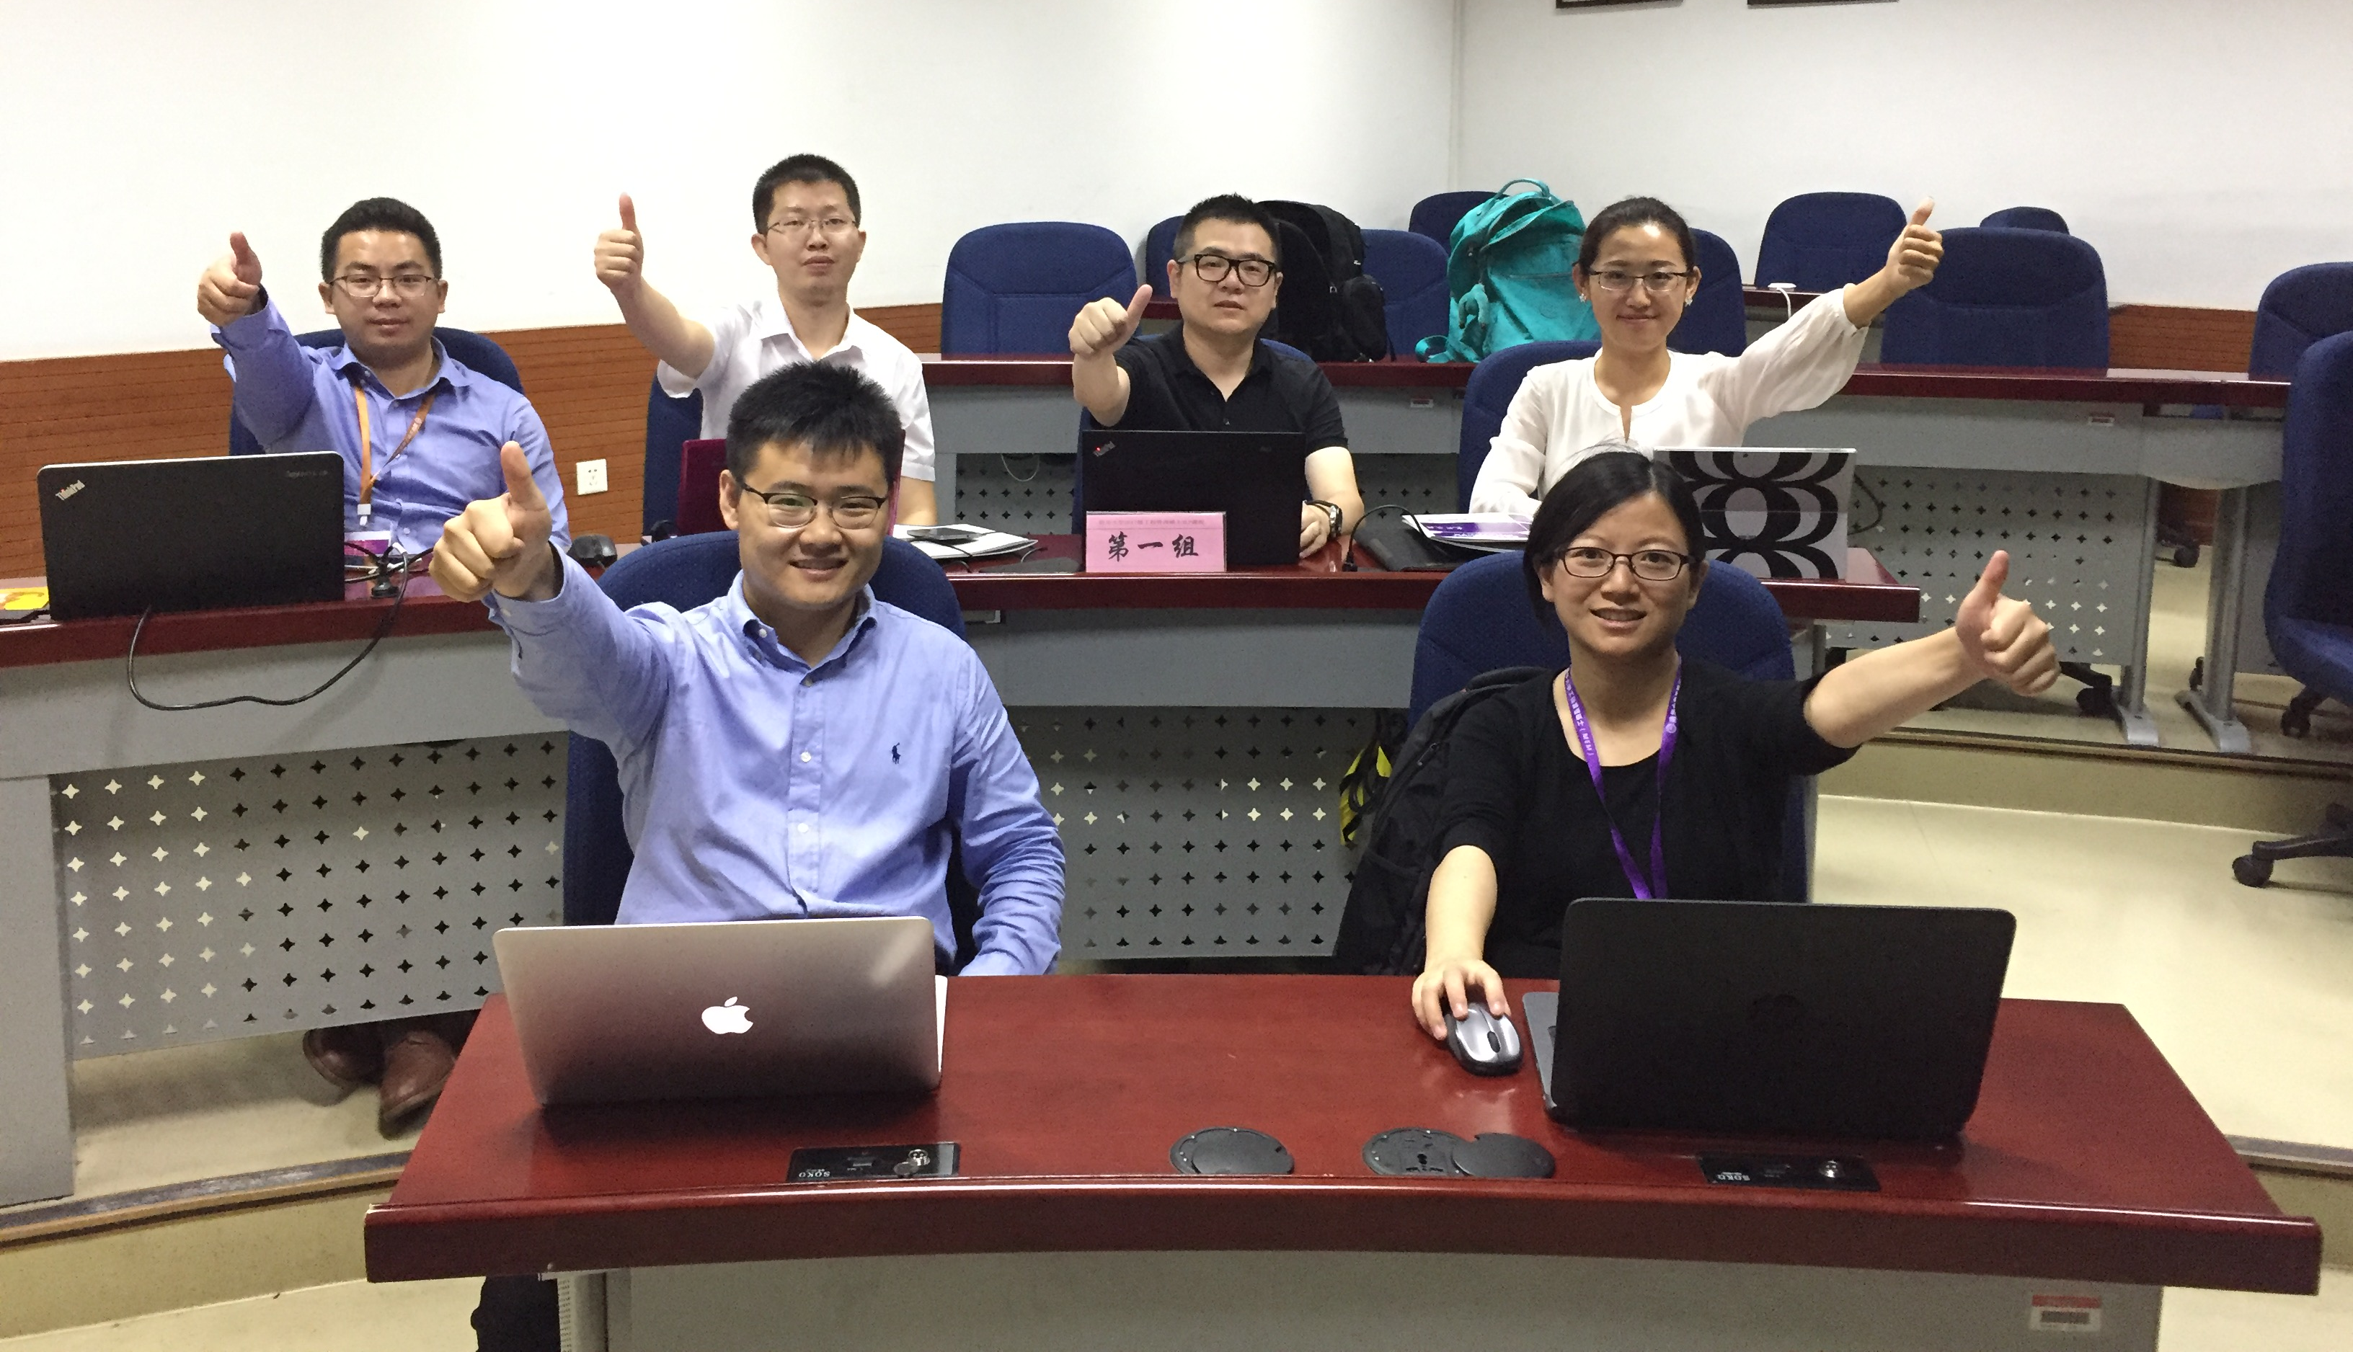

Slide 3
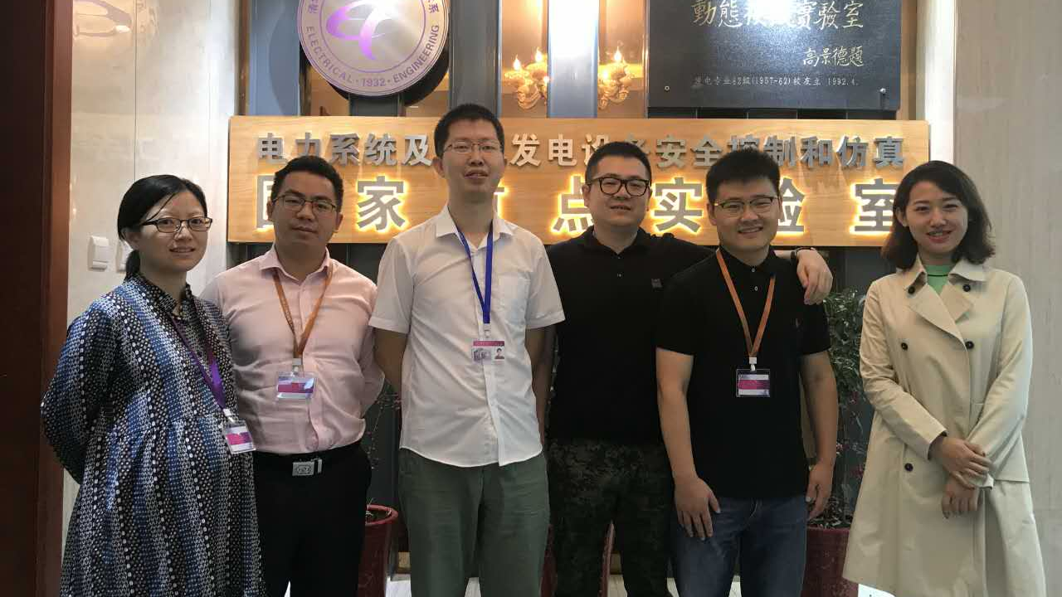

Slide 4
目录
01
02
03
团队
成果
记录
CONTENTS

Slide 5

01
团队
团队简介
成员介绍
组织架构

Slide 6
团队
团队简介
我们是“印象·水木”团队，我们有严谨的学习态度和积极乐观的心态，我们在一起共同学习、共同进步、共同成长。 我们一共有六个人，噢，不，还有一个小宝宝。我们来自祖国的四面八方。我们希望通过课程的挑战，STANDOUT. 我们的专业包含安全、电子信息、数学、会计学、法律等，或许将来我们还会有更深入的合作。相信通过计算思维、系统思维、设计思维的培养，我们能够实现创新驱动发展、融合深入发展。

Slide 7
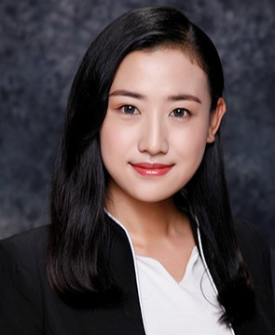
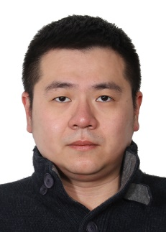
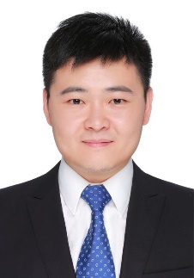
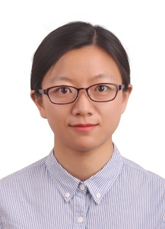
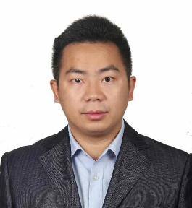

成员
许琪
陈楠
籍贯 新疆哈密
专业 安全工程、英语
职业 腾讯科技（北京）有限公司｜EHS经理
籍贯 北京
专业 海事法
职业 宁波世远国际运输有限公司｜合伙人
褚景智
马思
籍贯 内蒙古赤峰
专业 会计学
职业 北京福华鸿环境科技有限公司｜副总经理
籍贯 湖南常德
专业 核工程于核技术
职业 环境保护部华北核与辐射安全监督站｜人事专员
吴家富
刘骁
籍贯 四川泸州
专业 电子信息工程
职业 水木财富（北京）资产管理有限公司｜创始合伙人
籍贯 新疆哈密
专业 数学与应用数学
职业 新疆哈密市伊州区规划管理局｜建审科、工程科科员

Slide 8




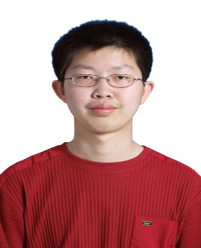
组织架构
BIAO TI WEN ZI TIAN JIA CI CHU
组长：许琪
技术：褚景智
策划：吴家富
设计：马思
编辑：陈楠
内控：刘骁
Notes:
*许 琪：组长——负责协调分配工作任务、负责小组汇报*褚景智：技术——负责WIKI、Github工具及其他技术问题*陈 楠：编辑——负责文案编辑*吴家富：策划——负责策划小组工作内容*马 思：设计——负责照片、视频采集及排版设计*刘 骁：内控——负责会议记录及进度监控

Slide 9
02
成果
班级宪章逻辑模型
学员手册逻辑模型
社区画布
学院手册修改意见
班级宪章修改意见

Slide 10
学员手册逻辑模型0915
背景：
清华大学工程管理硕士入学新生对于熟悉清华大学的学习环境，顺利掌握学习方法以及充分利用学校资源有着迫切的需求，同时学校也希望新生能够具备成为清华大学研究生的基本条件。
目标：
帮助清华大学工程管理硕士入学新生了解自我，熟悉学校，搭建自我与学校之间的联系，培养出计算思维与严谨治学的态度。
输入
超限学习过程
WIKI，GIT的工具支持
校内各社团资源支持
校内图书馆支持
现场所有同学自身的资源
现场教学环境的支持
往期MEM学长的资源
MEM教育中心的支持
课程挑战方的导师、助教支持
效果
学员个人掌握工具的使用，包括逻辑模型、社群画布以及Github 版本控制工具等，并建立计算思维的方式。 以小组形势完成三个课程单元的学习目标，认识自己、认识清华以及清华与我，每日对于各单元内容进行迭代。 集体完成学生手册和班级宪章出版物以及终极汇报报告
输出
学院个人以及小组工作流
✓WIKI，GIT
✓10个小组/纸质出版物：
✓班级宪章
✓社群画布
✓逻辑模型（每日迭代）
10个小组/任务成效展示：
✓终极汇报
MEM班级社群平台。
过程
4天MEM导引课，三个课程单元。
课程单元一「认识自己」：
✓ 优势测试
✓ 个人简历制作（自发迭代）
课程单元二「认识清华」：
学校文化介绍
图书馆使用教学
校园探索定向越野
实验室探究
社团资源
课程单元三「清华与我」：
辩论班级宪章制定的方法论
制定班级宪章 汇报演出
外部因素：大量知识在短时间内涌入

Slide 11
班级宪章逻辑模型0915
背景：清华大学工程管理硕士入学新生对清华大学的学习环境、学习方法、学习资源尚未了解。
目标：
通过制定班级宪章，优化MEM学生学习过程，在快速、充分了解同学、班级、学校资源的基础上，在学习、工作、生活等各方面取得更优异的表现
输入
2017清华MEM入学新生。
参考资料。
参考阅读：2017级社群画布指导书译文版、2016级合弄制中文版等。
学员兴趣、优势收集。
软件支持：wiki、Gitkraken
环境：现场教学环境。
效果
建立MEM班级资源平台，当有需求时，能够迅速找到资源，并获得资源的有效支持。为2017级MEM新生形成可自我更新的社群网络提供规范。
*通过全球化、标准化的数据以及知识管理的工具，建立传承标准的学习工作流，以实现当有任务或者活动时，能够迅速找到合适的组织或成员，并按照流程在规定时间内按质按量完成任务或活动。
*班级宪章需要精简，易记，可落地实施。
输出
2017级清华MEM班级宪章最终版及其产生过程中的迭代版本。
过程
宪章架构搭建、内部逻辑关系及其内容概述。
各模块内容的细则分解。
各模块内容的整合，完成宪章初版。
宪章的修订，小组评审。
班级评审。
外部因素：同学间的背景差异所引起的不同的认知体系和学习方法。
*物理空间、网络等不稳定因素。

Slide 12
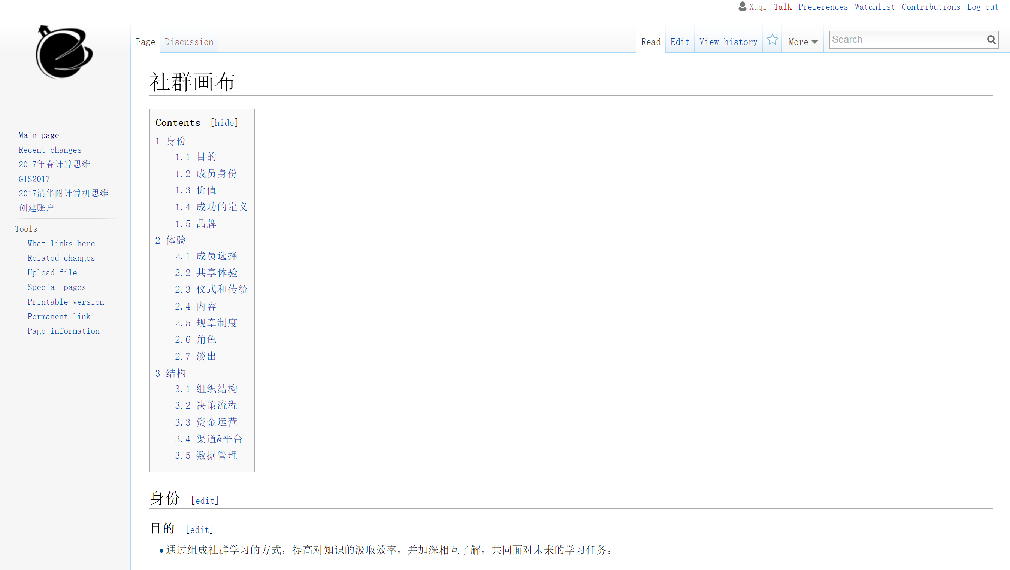
社群画布0914

Slide 13
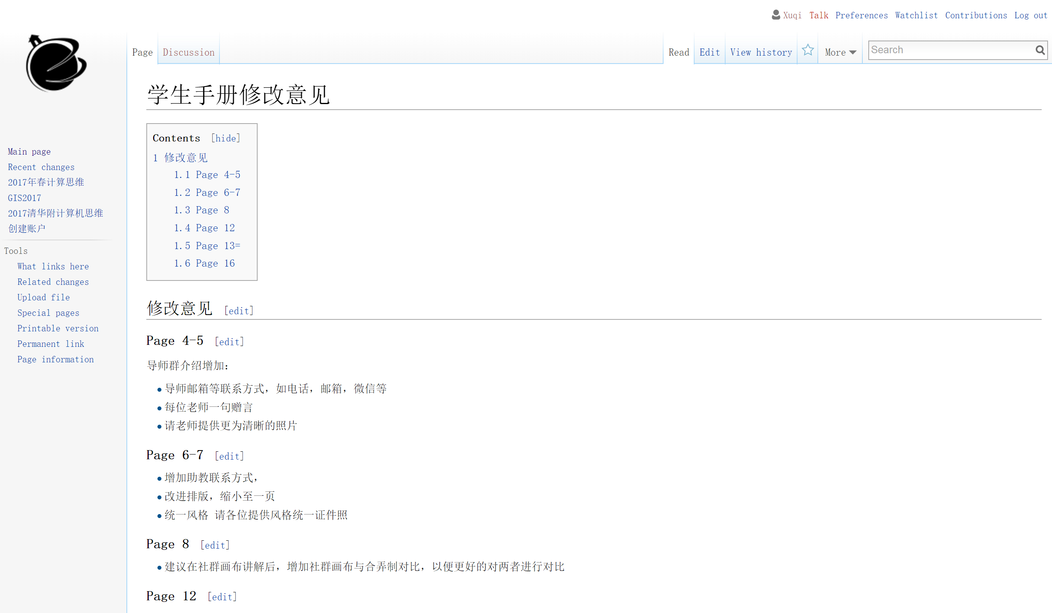
学院手册修改意见0914

Slide 14
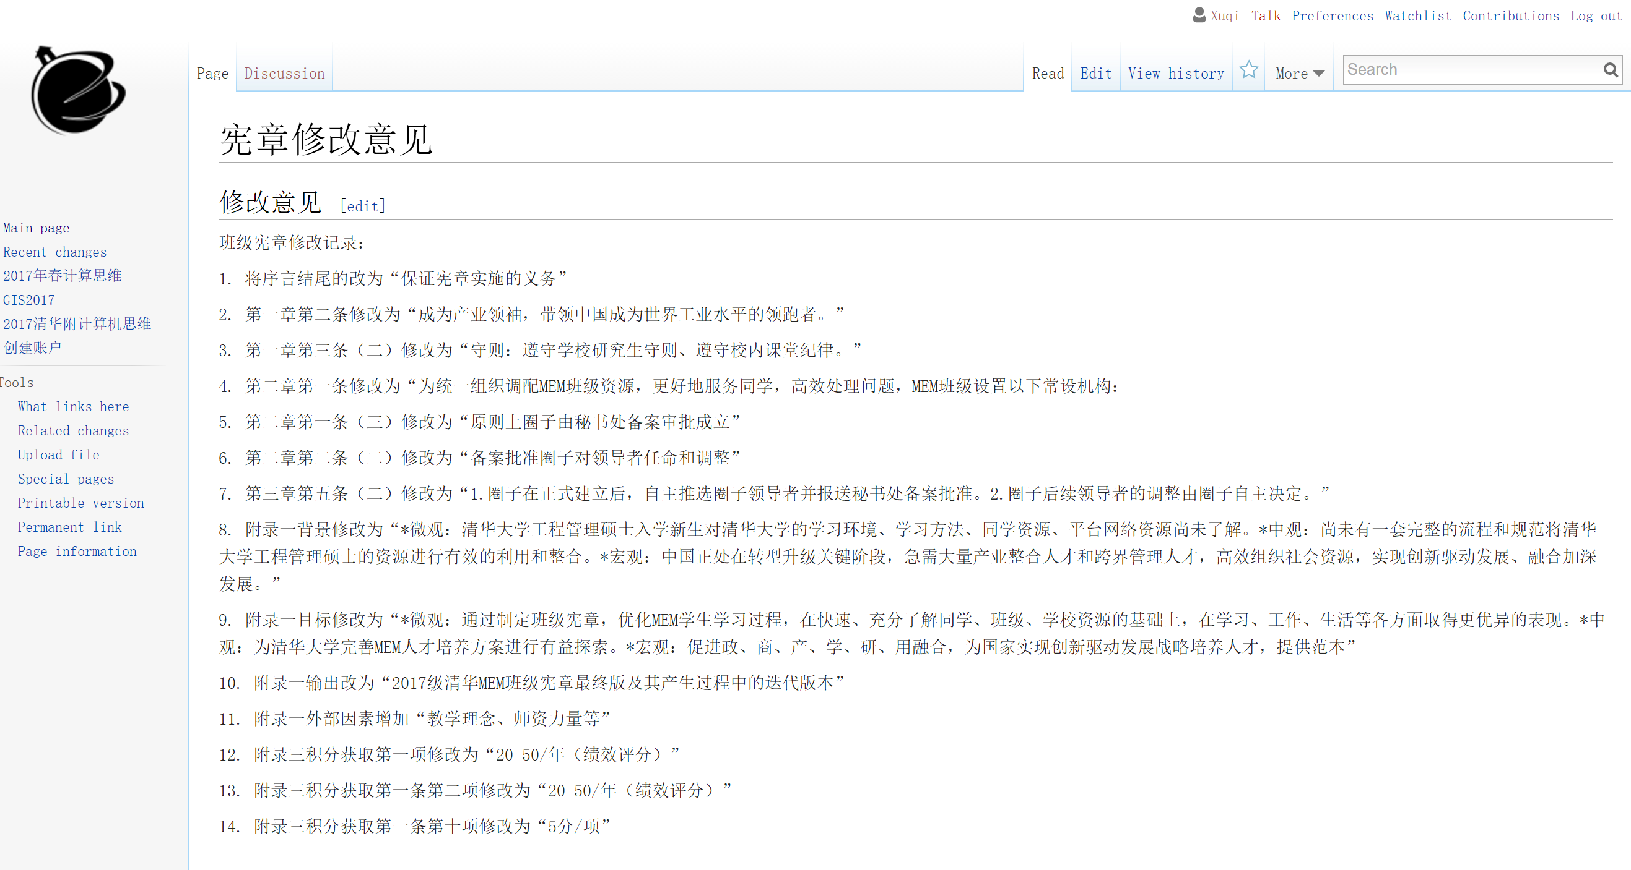
宪章修改意见0914

Slide 15
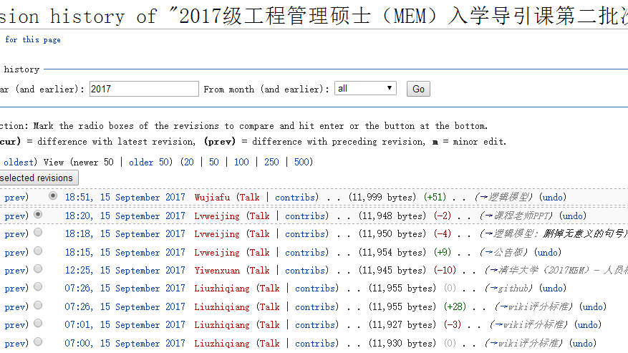
班级逻辑模型修改意见0915

Slide 16
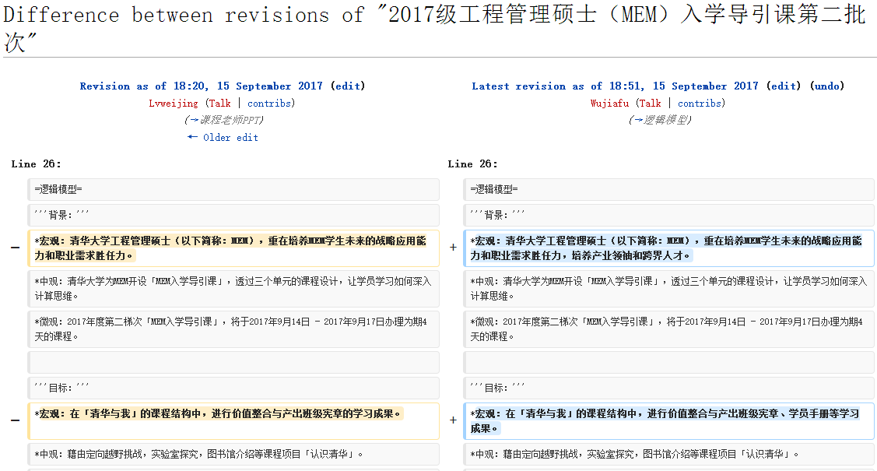
班级逻辑模型修改意见0915

Slide 17
04
记录
协同记录
会议纪要
变更记录

Slide 18
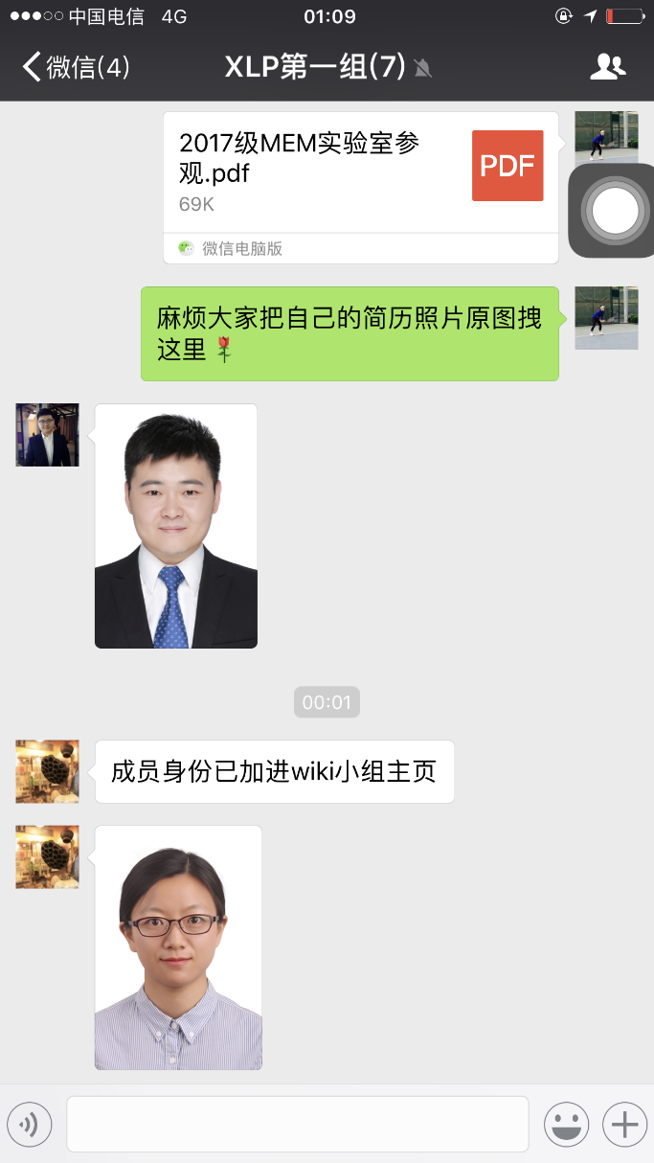
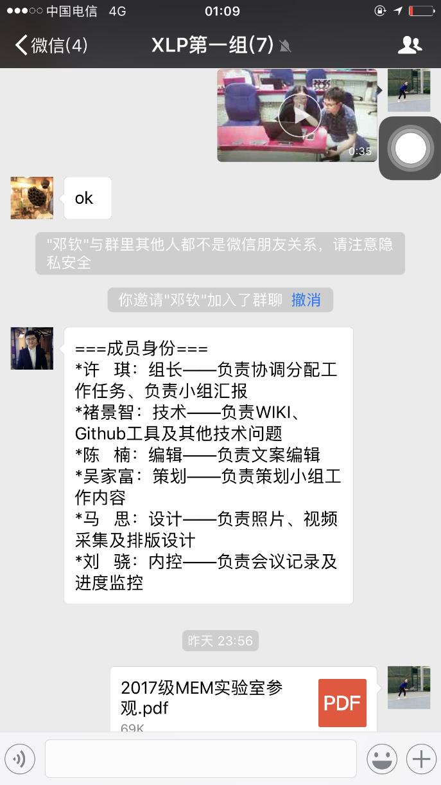
协同记录0914
BIAO TI WEN ZI TIAN JIA CI CHU
通过微信进行电脑端，手机端的小组内部外部，实时合作沟通

Slide 19
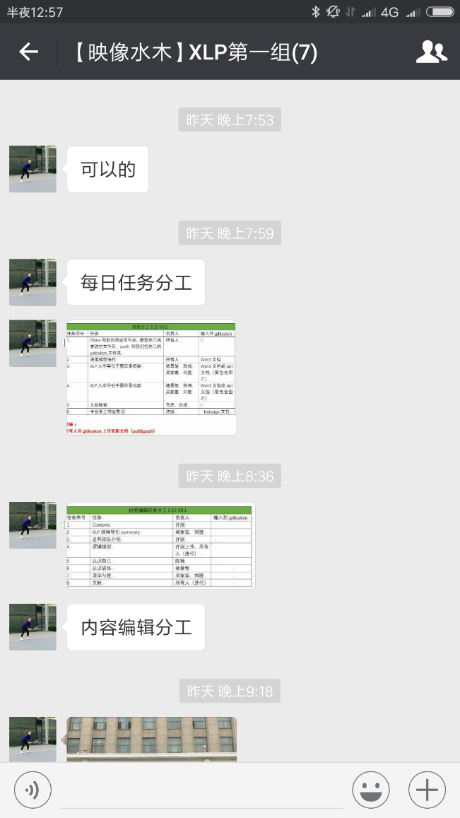
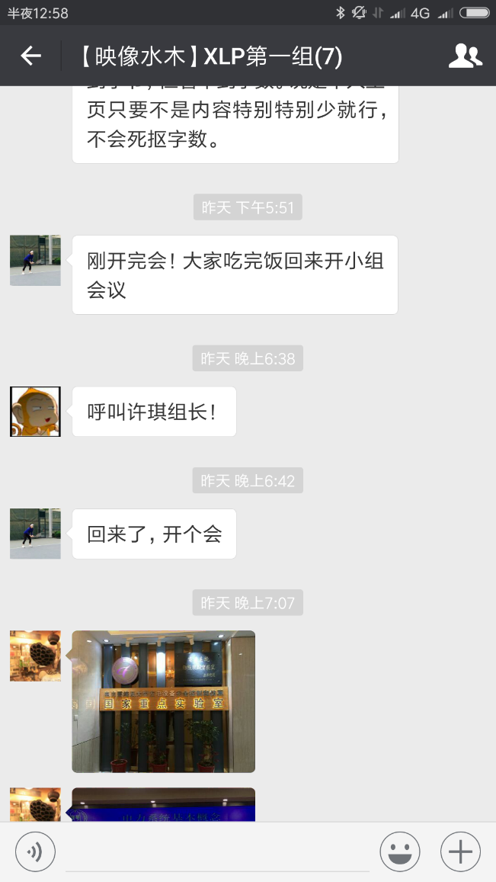
协同记录0915
BIAO TI WEN ZI TIAN JIA CI CHU
通过微信进行电脑端，手机端的小组内部外部，实时合作沟通

Slide 20
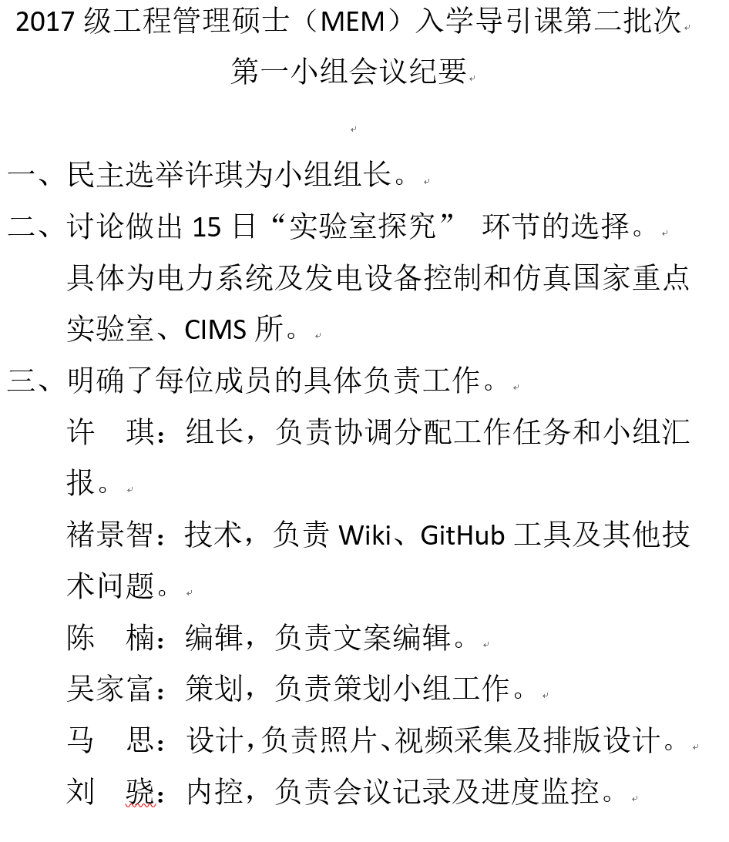
会议纪要0914
BIAO TI WEN ZI TIAN JIA CI CHU
通过会议纪要明确讨论内容和职责分工，确认学习路径

Slide 21
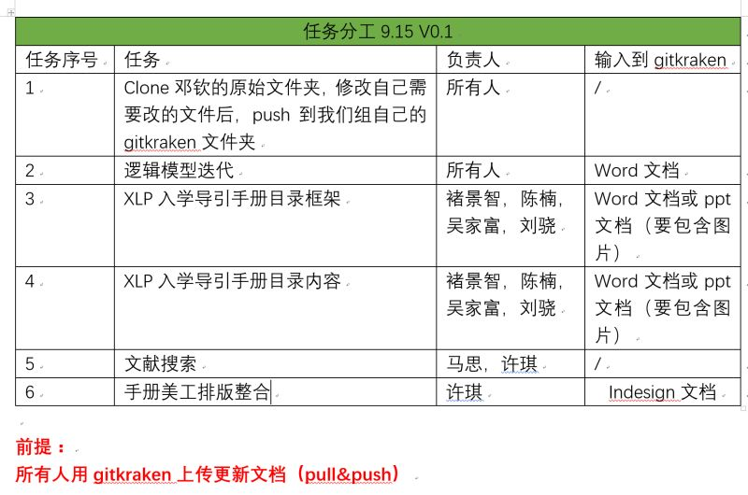
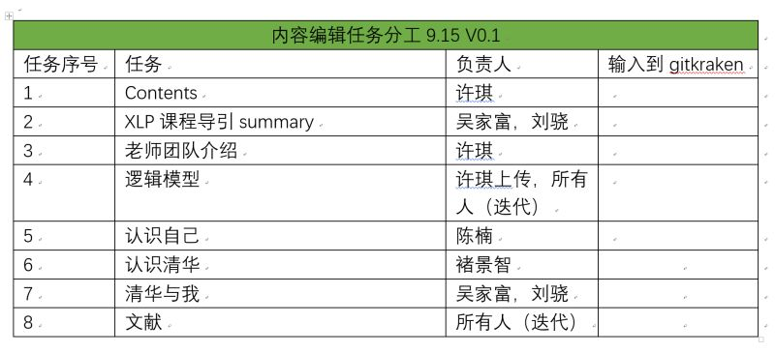
会议纪要0915
BIAO TI WEN ZI TIAN JIA CI CHU
通过会议纪要明确讨论内容和职责分工，确认学习路径

Slide 22
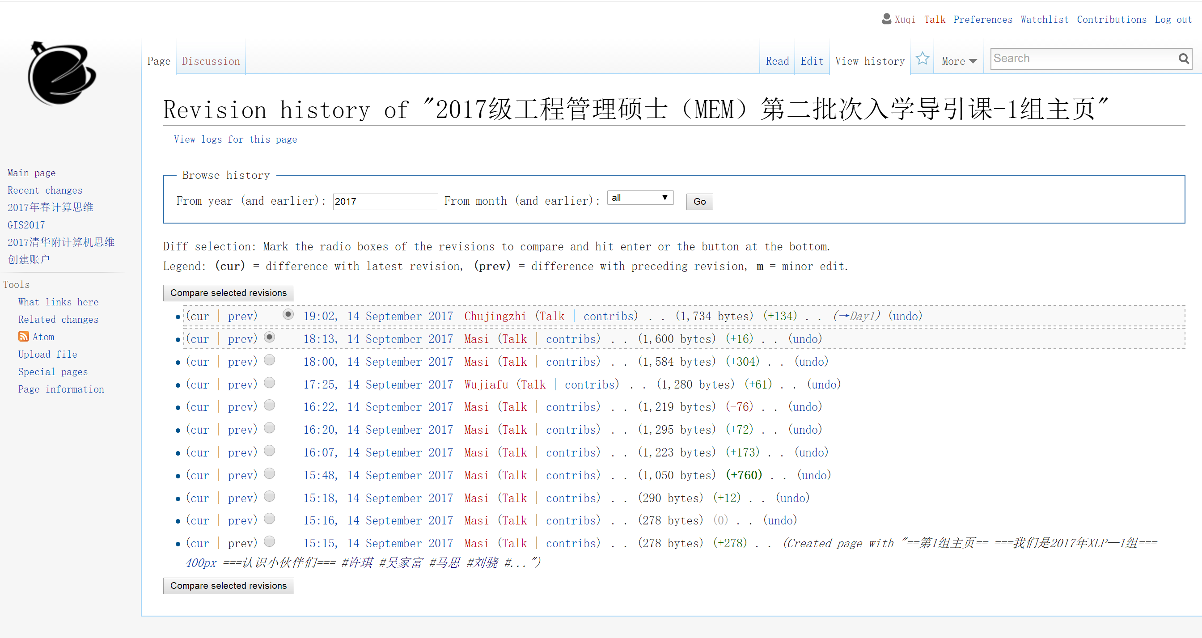
变更记录0914
BIAO TI WEN ZI TIAN JIA CI CHU

Slide 23
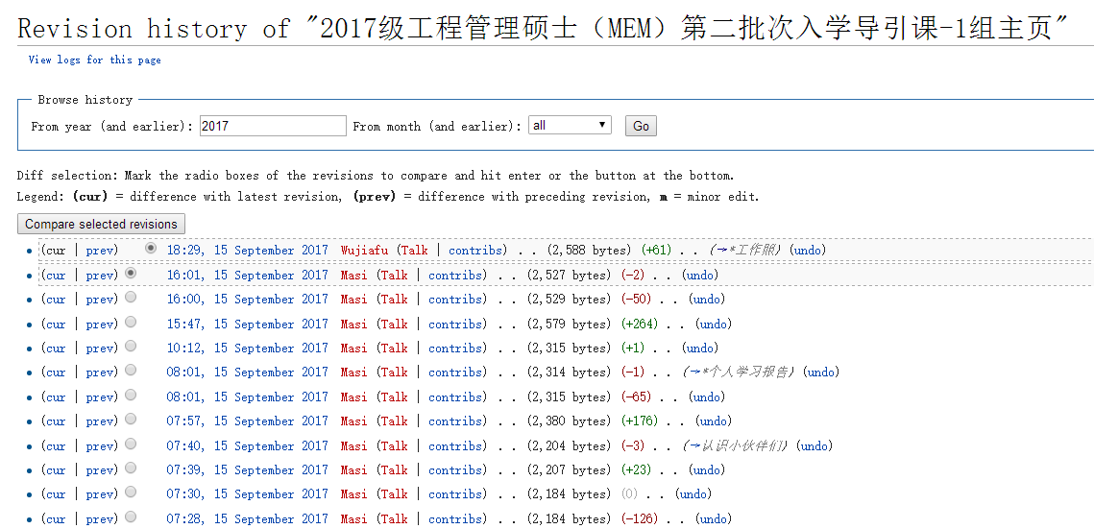
变更记录0915
BIAO TI WEN ZI TIAN JIA CI CHU

Slide 24
谢谢
2017.09.15

